Slide 1
Information et complexité

Slide 2
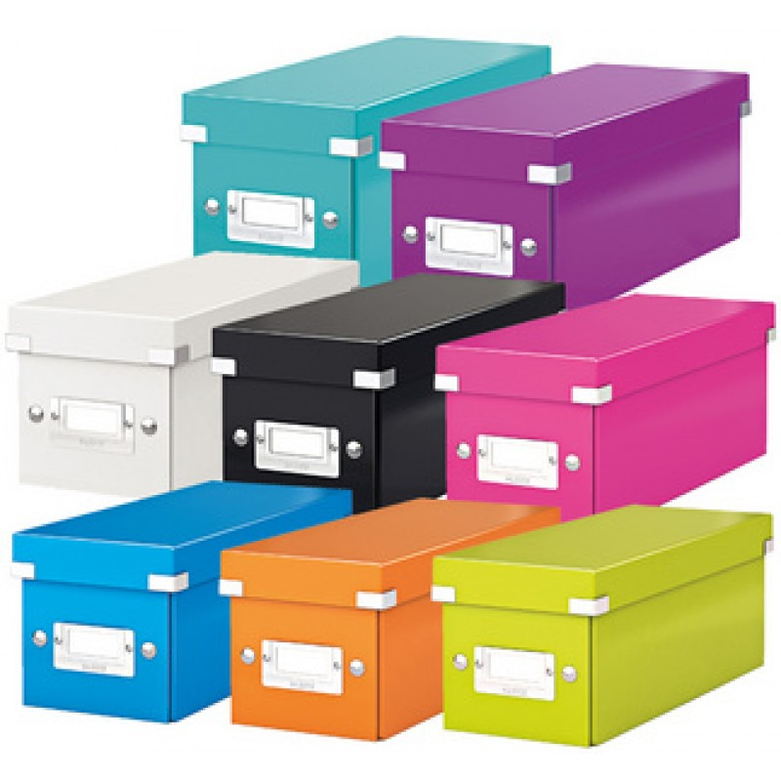
Un jeu de boîtes
Un objet est déposé dans une parmi N boîtes. L’individu V est prêt à le vendre un certain prix à l’individu A. Il accepte également que A lui pose des questions auxquelles il répondra par OUI ou NON. Chaque question coûte une certaine somme. Comment A peut-il choisir : payer de suite ou tenter les questions ?

Slide 3
La dichotomie
L’idée est d’éliminer à chaque question le plus grand nombre de boîtes. Exemple pour deux questions, la première éliminant une proportion $x$, la seconde $1−x$. Le maximum est atteint pour $x=\frac{1}{2}.$
Pour éliminer une boîte sur
deux, on les numérote en
base 2 et on élimine chiffre
par chiffre…

Slide 4
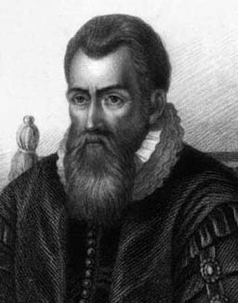
L’information vaut $\log_{2}{N}$
introduits
John Napier

Slide 5
De l’information à l’entropie
Si les boîtes sont de plusieurs couleurs, l’information « la boîte est une des $n$boîtes rouges » vaut $\log_{2}{n}$. Muni de cette information, le prix à payer est $\log_{2}{N−\log_{2}{n}}$ , soit $\log_{2}\left(\frac{N}{n}\right)$. S’il y a p couleurs, le prix moyen de l’information sur la couleur de la boîte cherchée est :
$$H=\sum_{k=1}^{p}{\frac{n_{k}}{n}\log_{2}{\frac{N}{n_{k}}}}$$
C’est l’entropie de Shannon.

Slide 6
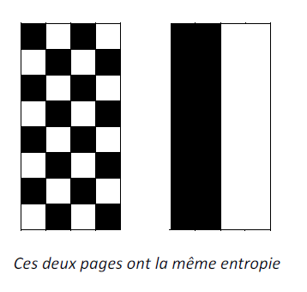
Calculs d’entropie
Si l’information est dispensée par un message de $N$ symboles pris parmi $n$ symboles ${ s}_{i}$ayant une fréquence d’apparition $p_{i}$, l’entropie est donnée par $H=−N\sum_{i=1}^{n}{p_{i}\log{p_{i}}}$
Message comportant des symboles de fréquence d’apparition égale : $H=N\log{n}$ (exemple $n=256)$
Un seul symbole : entropie 0, deux symboles également répartis : entropie $N\log{2=N}$

Slide 7
Entropie et codage
Un message de $N$lettres choisies parmi $a$et $b$ recèle une quantité d’information égale à $H=−N\left(x\log{x+\left(1−x\right)\log\left(1−x\right)}\right)$, si la fréquence d’apparition de $a$est $x.$ La longueur du message ($N$) est supérieure à la
quantité d’information qu’il contient. Un théorème de Shannon énonce qu’il est possible de trouver un code rendant sa longueur aussi proche qu’on veut de H.

Slide 8
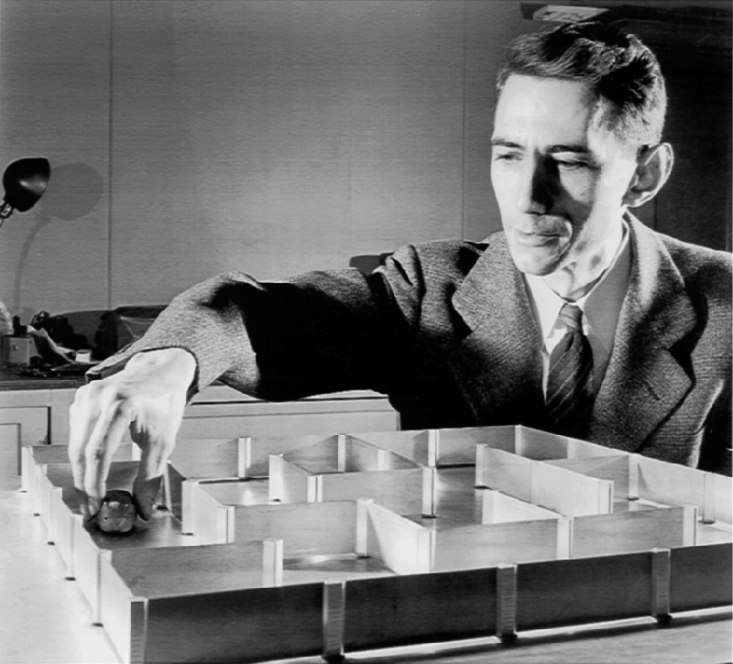
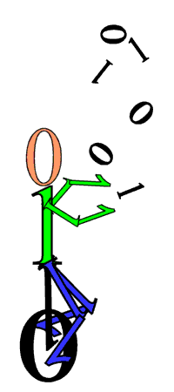
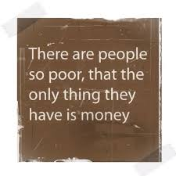
Claude Shannon
Bit
1916 - 2001

Slide 9
Améliorer le codage
Deux exemples :
Codage de Huffman (code lié au contenu)
Codes correcteurs d’erreurs
http://xavier.hubaut.info/coursmath/app/codes.htm
e | s | a | n | t | i
00 | 100 | 110 | 010 | 011 | 1110
Idée : on écrit des « mots » de $2^{n}$ lettres, 0 ou 1. Parmi ces mots, seuls $2^{n}$par exemple appartiennent au langage. Si on rencontre un mot n’appartenant pas au langage, on le remplace par le mot le plus proche dans le langage.

Slide 10
Claude Berrou et les turbo codes
T | H | E | T | A
A | R | I | O | N
L | I | E | S | T
S | E | N | T | N
E | R | S | U | L
Horizontalement | Verticalement
Grecque | 1. Ballet
2. Aéronef | 2. Lavabo
3. Réfutent | 3. Attaches
4. Chemin | 4. Taille
5. Anneaux | 5. Piliers

Slide 11
T | H | E | T | A
A | V | I | O | N
L | I | E | S | T
S | E | N | T | E
E | R | S | U | L
Horizontalement | Verticalement
Grecques | 1. Ballet
2. Aéronef | 2. Lavabo
3. Réfutent | 3. Attaches
4. Chemin | 4. Taille
5. Anneaux | 5. Piliers
D | E | L | T | A
A | V | I | O | N
N | I | E | N | T
S | E | N | T | E
E | R | S | E | S
V | E | L | T | A
A | V | I | O | N
L | I | E | S | T
S | E | N | T | E
E | R | S | U | S

Slide 12
Complexité
Nous doutons que l’entropie de Shannon soit propre à définir la complexité – par exemple la complexité d’une suite de symboles. Voici quelques exemples de suites de chiffres :
0000000000000000000000000000000000000
1357902468135790246813579024681357902
1234567891011121314151617181920212223
1415926535897932384626433832795028841
01101001100101101001011001101001

Slide 13
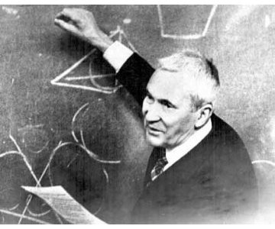
Complexité algorithmique
« La complexité d’une suite de symboles (ou de pixels, etc.) est la longueur du programme le plus court permettant de la réaliser ».
Evidemment, le programme dépend du langage utilisé, mais pour les langages universels on dispose d’interpréteurs.
Andrei Nikolaievitch Kolmogorov

